Slide 1
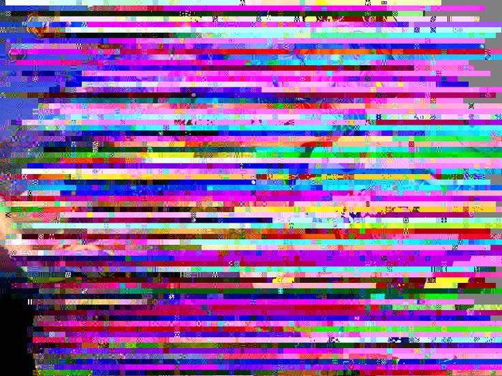
GLITCH FORCE

Slide 2
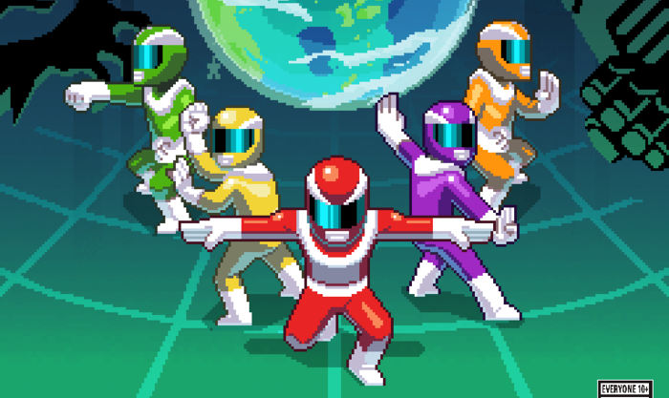
Character/Welt
2 Videospiel Helden
Leben in einer Jump n Run Welt
Können laufen und springen
Durch einen Glitch im Spiel ist es ihnen unmöglich geworden das Spiel zu beenden
Jetzt müssen sie die Glitches selber nutzen, um dieses Spiel zu beenden
Können nur eine begrenzte Distanz zueinander aufbauen
Screen zoomt bedingt aus
Jeder Character hat einen Glitch-Slot
Nicht direkt sichtbar
Trägt den Glitch als Icon über dem Kopf

Slide 3
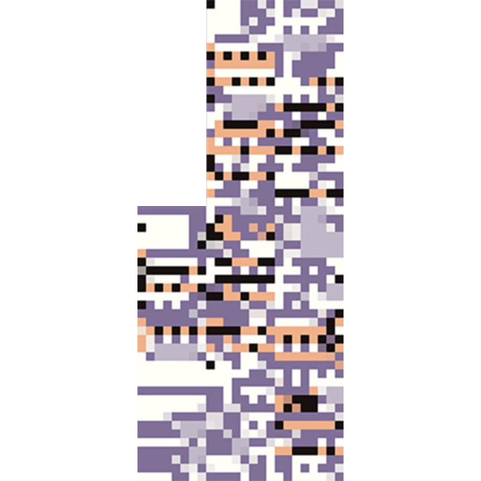
Glitch
(Character)
Liegen herum
Können eingesammelt werden (verschwinden dann)
Pro Character kann ein Glitch getragen werden
Sammelt der Glitch-tragende-Spieler noch einen ein, tauschen die Glitches die Plätze
Der getragene Glitch landet an der Stelle des neuen Glitches
Glitches geben dem Spieler ein Icon über dem Kopf

Slide 4
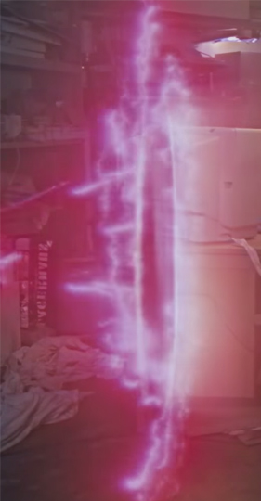
Glitch-Gate
(World)
Floaten herum
Bei Berührung:
verschwinden sie
Verändert sich die Welt mit der neuen Glitch Regel
Z.B: Gravitation verändert
Wird ein weiteres Portal berührt, gilt die neue Regel und das alte Gate ist wieder an seinem ursprungsort

Slide 5
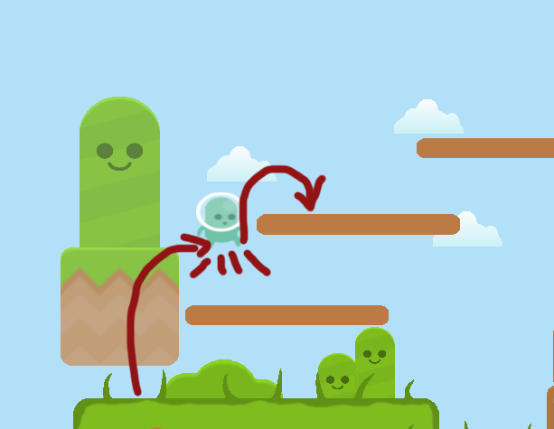
Glitch-Types
Jump
(Character)
Die Sprungkraft des Spielers verändert sich.
Alle Achsen
Getriggert durch den normalen Sprung
Kein echter Doppelsprung, man muss nicht zweimal drücken
Kann in der Luft die Richtung ändern

Slide 6
Glitch-Types
Gravity
(Character)
Der Character läuft an der Decke
Seine Füße sind an der Decke
Steuerung wird nicht gespiegelt
Springt quasi nach unten
← Schau mich als Präse an, ich bin animiert

Slide 7
Glitch-Types
Gravity
(World)
Objekte wie Kisten hängen an der Decke
Charactere laufen normal
← Schau mich als Präse an, ich bin animiert

Slide 8
Game Object
Gravity
(World)
Objekte wie Kisten hängen an der Decke
Charactere laufen normal

